Slide 1

Simulación de una sala de espera para la optimización de gestión de un hospital
Grupo 2
Biel, Octavio Adrián
Ore, Luis
Puddini, Elias Fernando
Santero, Nicolás Antonio

Slide 2



CONTEXTO
Hospital con sala de espera común
Contamos con 27 médicos en plantilla
Capacidad de la sala de espera: 250 personas
Mes de noviembre

Slide 3
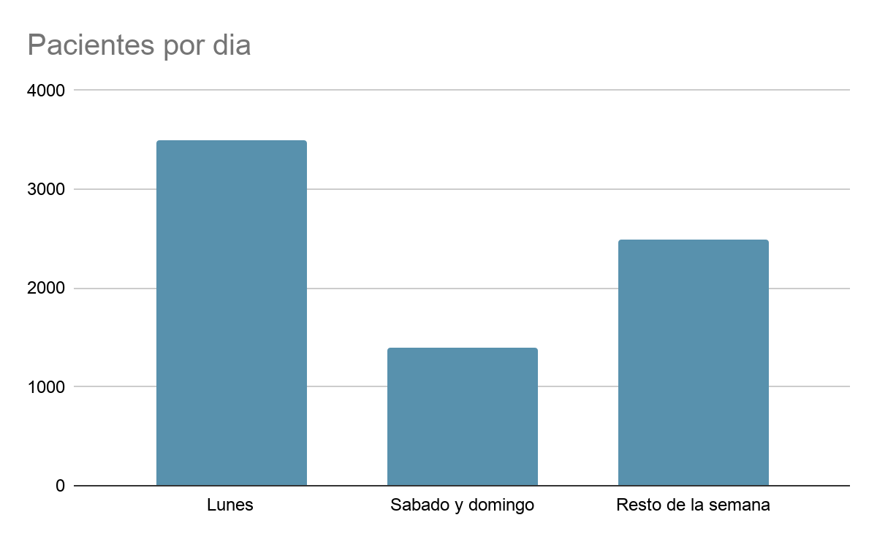
PROBLEMÁTICA

Slide 4
ANÁLISIS PREVIO
CLASIFICACIÓN DE VARIABLES
Exógenas-Datos | IA: Intervalo entre arribos[minutos] (por dia semana) TA:Tiempo de atencion[minutos]
Exógenas-Control | n: Médicos Disponibles
Endógenas-Estado | NS:Número de pacientes en el consultorio
Endógenas-Resultado | PEC:Promedio de espera en cola[minutos] PPS: Promedio de permanencia en el sistema PTO(i): Porcentaje de Tiempo Ocioso PA: Porcentaje de arrepentidos

Slide 5
ANÁLISIS PREVIO
Tabla de eventos independientes
Tabla de eventos futuros
Evento | EFNC | EFC | Condición
Llegada | Llegada | Salida(i) | NS=<n
Salida(i) | - | Salida(i) | NS>=n
TPLL | TPS(i)
0 | HV

Slide 6
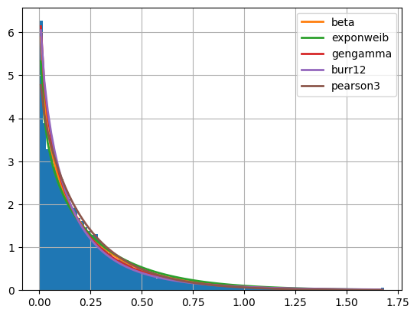
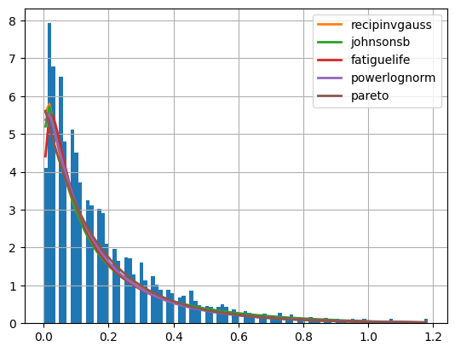
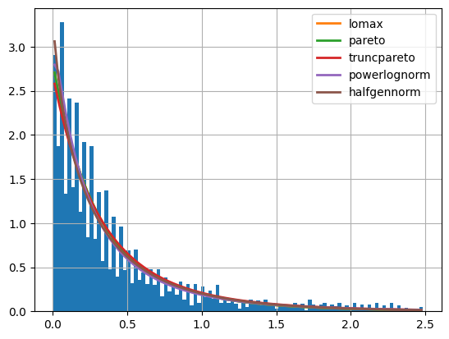
FDP’S
Lunes
Promedio: 5.2 Pacientes/min
Fin de Semana
Promedio: 2.3 Pacientes/min
Semana
Promedio: 4.2 Pacientes/min
Notes:
Promedio de pacientes por minuto: Lunes 5.2, Semana 4.2, Fin de semana 2.3

Slide 7
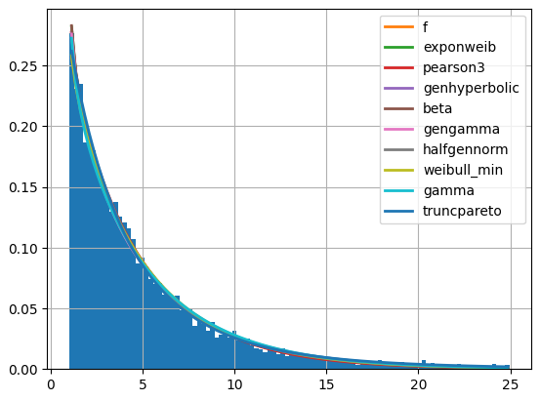
Tiempo de atención
Promedio: 5.3 minutos

Slide 8
ESCENARIOS
Lunes
Semana
Fin de semana
26
21
11
27
22
12
28
23
13

Slide 9
Lunes
RESULTADOS
Lunes | Promedio de espera en cola (Min) | Promedia de permanencia en el sistema (Min) | Porcentaje promedio tiempo ocioso(%) | Porcentaje Arrepentidos(%)
26 médicos | 42.14 | 47.41 | 0.0027 | 6.06
27 médicos | 36 | 41.16 | 0.005 | 2.6
28 médicos | 12.16 | 17.41 | 1.213 | 0.009

Slide 10
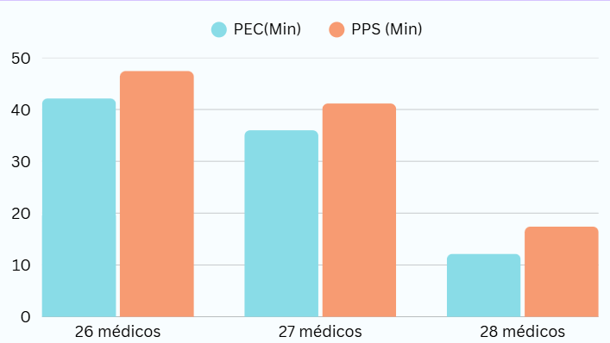
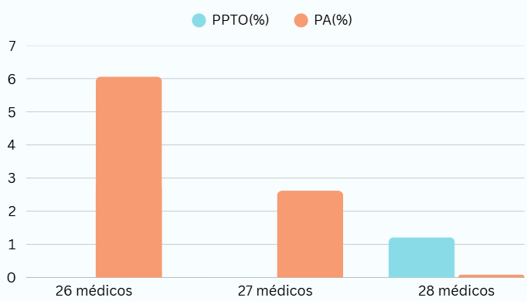
Lunes
RESULTADOS

Slide 11
Semana
RESULTADOS
Semana | Promedio de espera en cola (Min) | Promedia de permanencia en el sistema (Min) | Porcentaje promedio tiempo ocioso(%) | Porcentaje Arrepentidos(%)
21 médicos | 54 | 59 | 0.0012 | 6.2
22 médicos | 42 | 47 | 0.023 | 1,2
23 médicos | 7 | 12 | 2.8 | 0

Slide 12
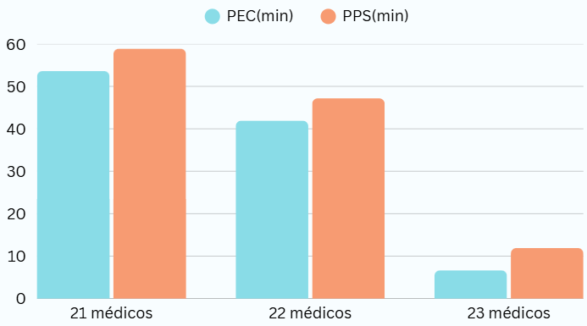
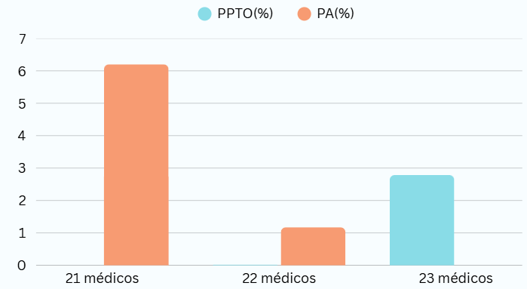
Semana
RESULTADOS

Slide 13
Fin de Semana
RESULTADOS
Fin de Semana | Promedio de espera en cola (Min) | Promedia de permanencia en el sistema (Min) | Porcentaje promedio tiempo ocioso(%) | Porcentaje Arrepentidos(%)
11 médicos | 61 | 66 | 0.009 | 9,6
12 médicos | 37 | 42 | 0.4 | 1.55
13 médicos | 5 | 10 | 6.8 | 0

Slide 14
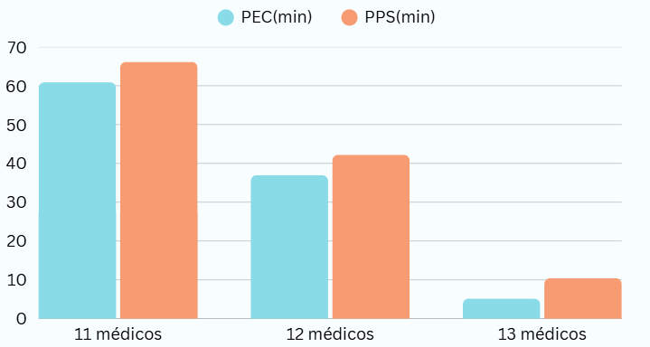
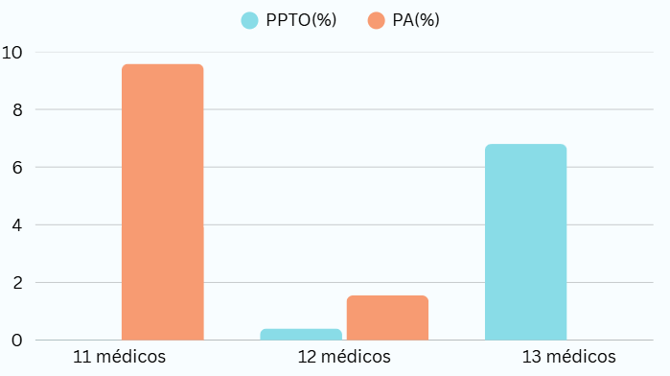
Fin de Semana
RESULTADOS

Slide 15
CONCLUSIÓN
Lunes
27 médicos
Semana
23 médicos
Fin de Semana
13 médicos
PEC
36m
PEC
42m
PEC
7m
PEC
37m
PEC
5m
PPTO
~0%
PPTO
~0%
PPTO
2.8%
PPTO
0.4%
PPTO
6.8%
PEC: Promedio de Espera en Cola PPTO: Promedio de Porcentaje de Tiempo Ocioso

